Slide 1
Français
10
classe
Thème:
Les intelligences multiples

Slide 3

Les
intelligences
multiples
Français 10,
p.p. 95-102

Slide 4
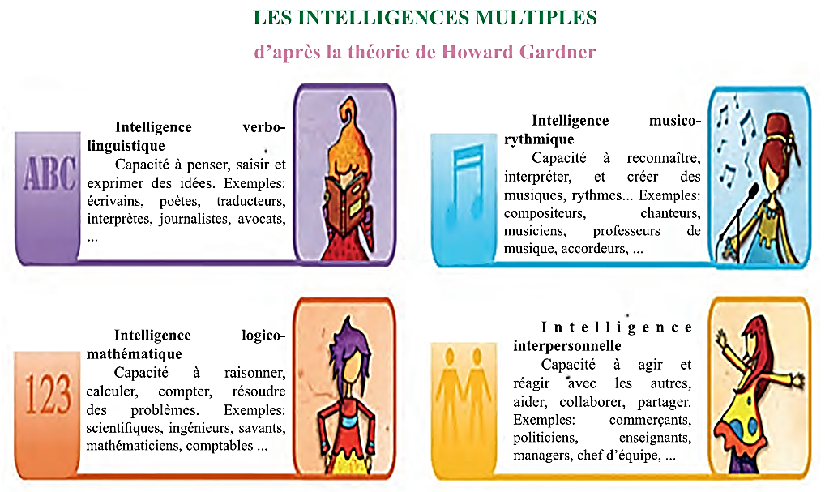

Slide 5
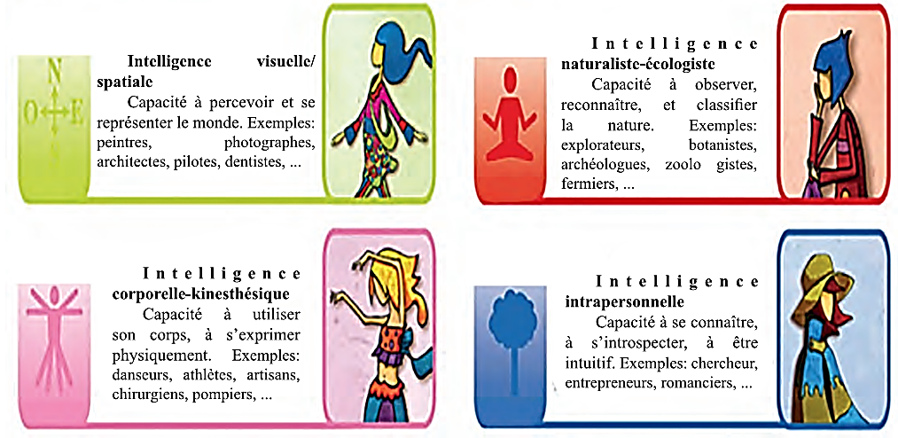

Slide 6
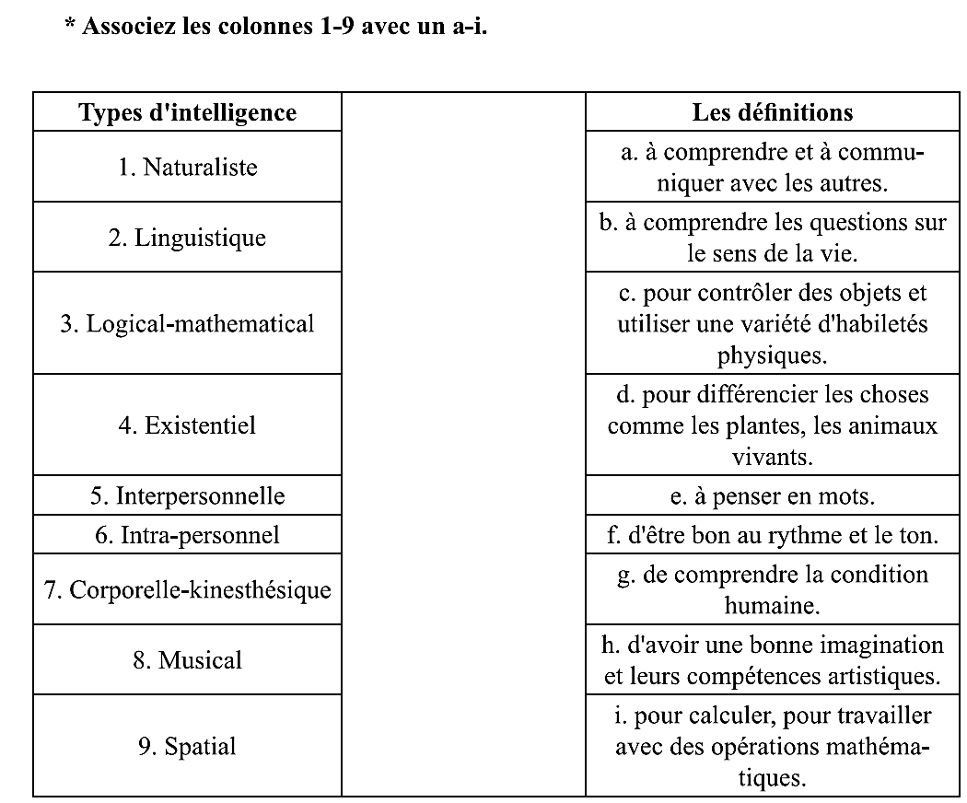
Solution
d
e
i
b
a
g
c
f
h

Slide 7
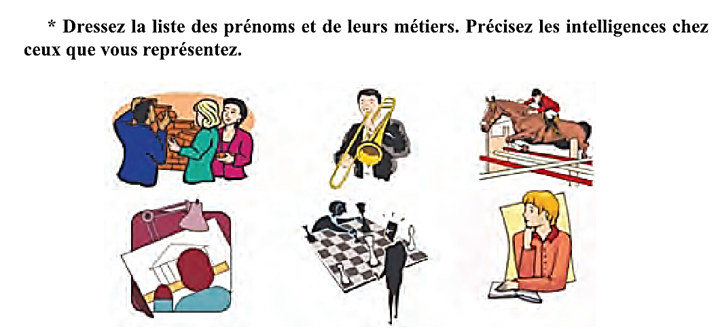
Solution
1. Paul est musicien. Ses capacités sont reconnaître, inerprêter, créer des musiques, rythmes, ...

Slide 8
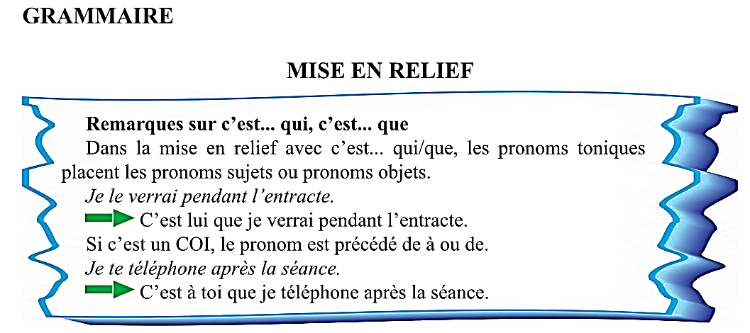

Slide 9
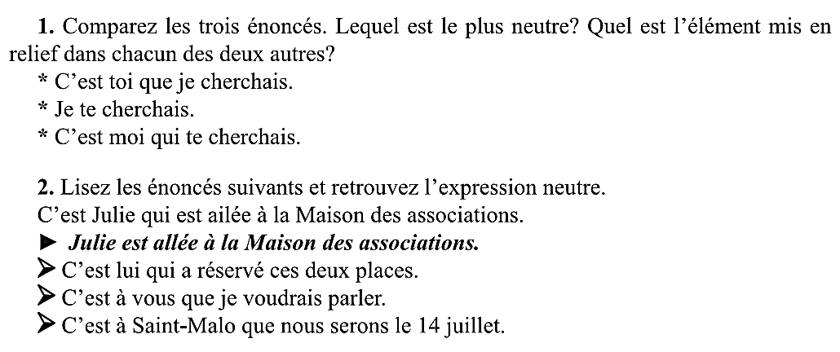

Slide 10
Solution
pronom objet
→ l’énoncé neutre
pronom sujet
Il a réservé ces deux places.
Je voudrais vous parler.
Nous serons à Saint-Malo le 14 juillet.

Slide 11
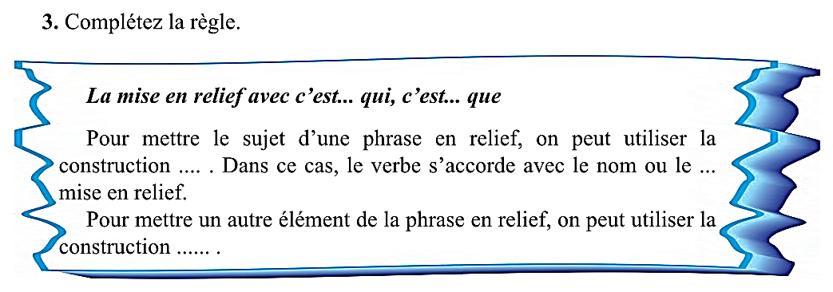
Solution
Pour mettre le sujet d’une phrase en relief, on peut utiliser la construction c’est ... qui. Dans ce cas, le verbe s’accorde avec le nom et le pronom mise en relief.
Pour mettre un autre élément de la phrase en relief, on peut utiliser la construction c’est ... que.

Slide 12
Activités (p. 99) Solution
*
*
*
Comment comprenez-vous l’intelligence?
L’intelligence est les capacités d’une personne de faire tel ou tel travail/affaire.
Quels sont les types d’intelligence? Est-ce que vous présentez chaque type d’intelligence?
Les intelligences sont multiples. On distingue 8 types d’intelligence. Je présente l’intelligence naturaliste, logical-mathématicien, linguistique.
Pouvez-vous dire ce qui vous est connu parmi les types d’intelligence? Et pourquoi le connaissez-vous plus bien que d’autres?
Parmi les types d’intelligence les types naturaliste et logical-mathématicien me sont connu bien. Parce que ce sont mes types d’intelligence.

Slide 13
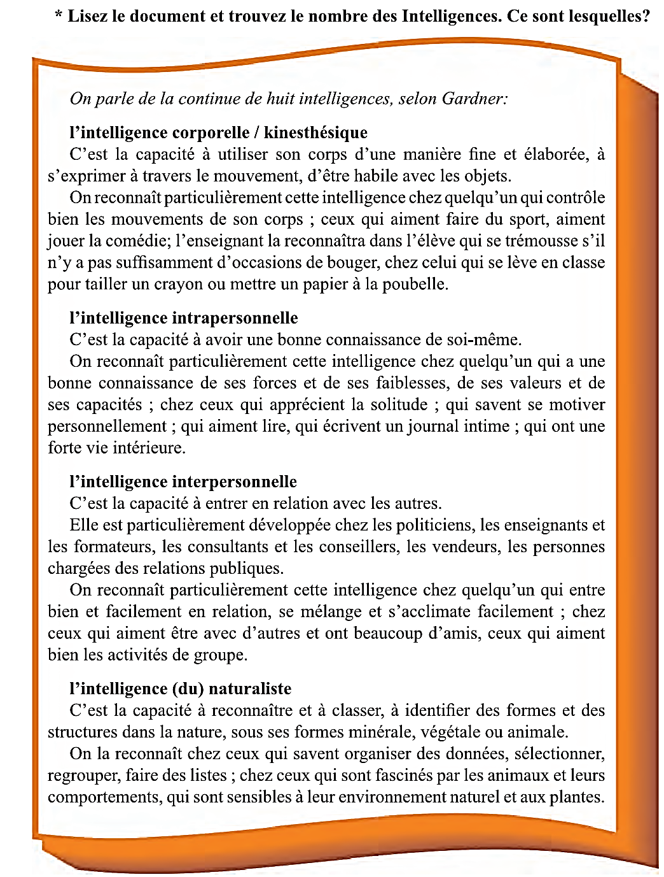
Lisez le document et trouvez le nombre des intelligences. Ce sont lesquelles?

Slide 15
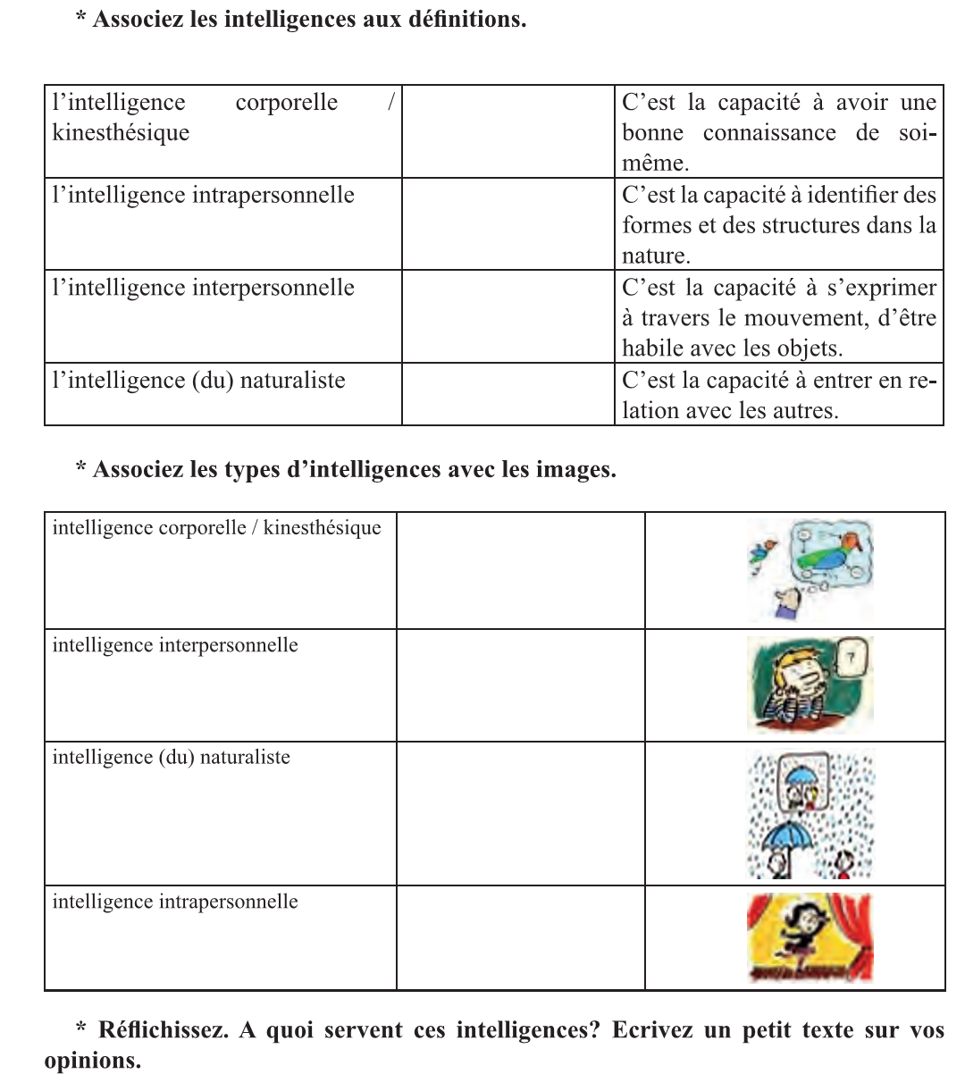

Slide 17
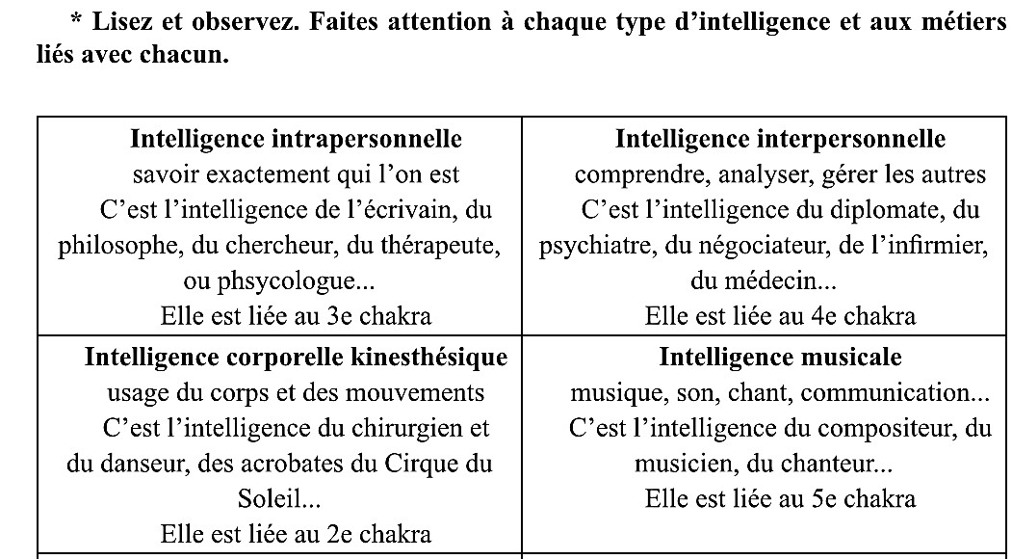

Slide 18
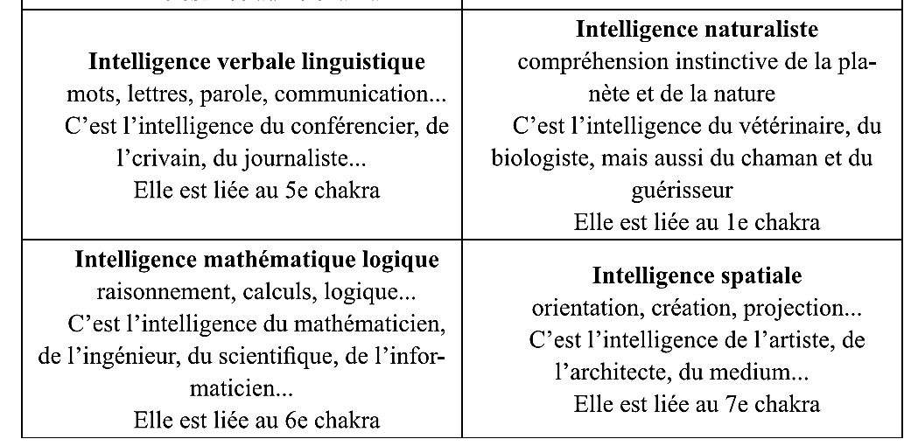

Slide 19
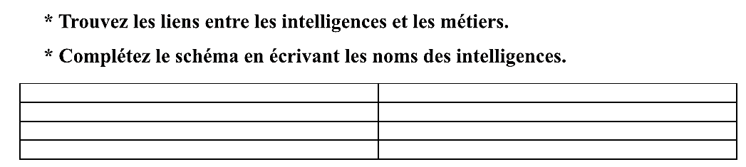

Devoir (p. 102)

Slide 20

Merci
pour
votre
attention!

